Slide 1
Исследование модифицированного метода Отелло-хеширования для доступа к таблицам классификации в архитектуре сетевого процессорного устройства
Докладчик:
Гудис Александр Вячеславович, 421 группа
Научный руководитель:
к.ф.-м.н., доцент Волканов Дмитрий Юрьевич
Научный консультант:
Аспирант, Александров Алексей Владимирович

Slide 2
Постановка и описание задачи
Дано: имеется сетевое процессорное устройство (СПУ), производящее обработку поступающих на него сетевых пакетов по заранее заданным правилам с помощью таблицы классификации MAC-VLAN
Задача: разработать и исследовать способ представления таблицы классификации MAC-VLAN в архитектуре сетевого процессорного устройства на основе модифицированного метода Отелло хеширования.
Требуется:
Реализовать операцию поиска правила по ключу MAC-VLAN;
Предоставить поддержку динамических операций вставки, удаления и обновления правила;
Минимизировать представление структуры по памяти;
Обеспечить стоимость операций в контексте вызовов хеш-функций, обращений к памяти и времени выполнения не хуже алгоритма Кукушкиного хеширования.

Slide 3
Мотивация к модификации
В курсовой работе:
реализована первичная версия метода Отелло для таблицы MAC-VLAN;
Реализована схема на основе нескольких параллельных Отелло для многоклассовой классификации по действиям;
подтверждена применимость подхода и выполнено первичное сравнение с кукушкиным хешированием.
Ограничения реализации:
высокая зависимость от универсальных библиотечных структур графа;
недостаточно чёткое разделение между структурой поиска и управления Отелло;
отсутствие полноценной отдельной операции alter (обновления) существующего правила в таблице MAC-VLAN;
невозможность динамического расширения структуры при добавлении новых правил;
большие накладные расходы на работу с графом;
ограниченная пригодность к динамическому изменению таблицы: плохие показатели времени вставки правила.

Slide 4
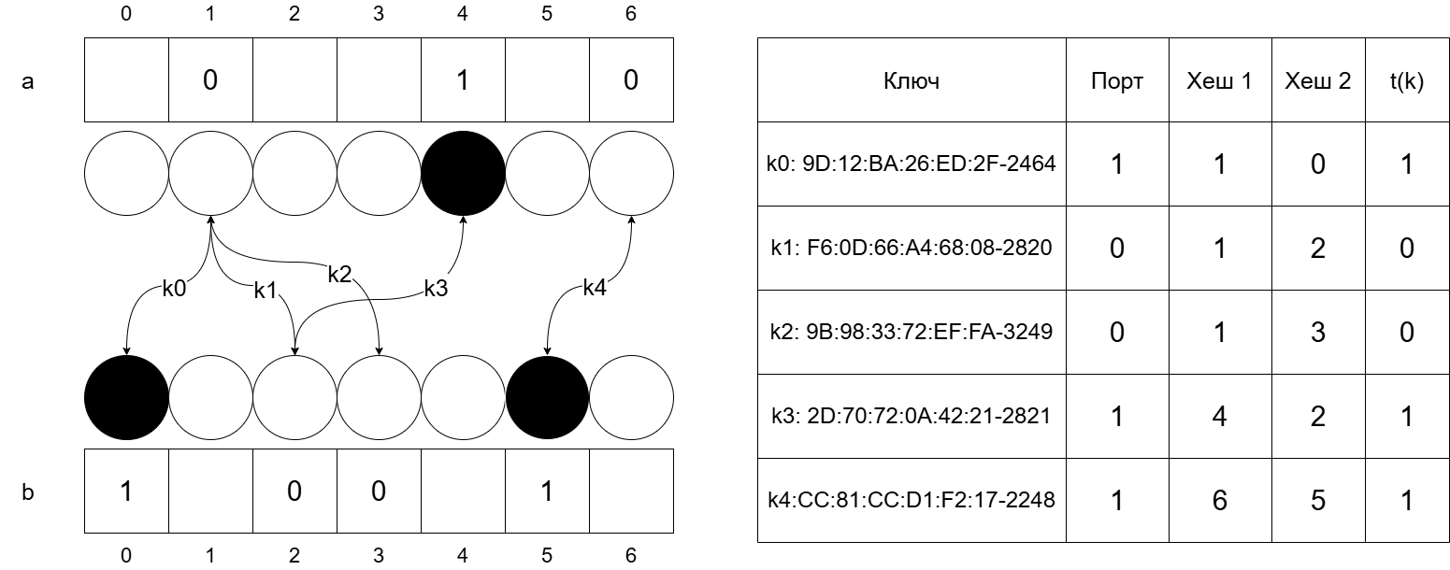
Отелло хеширование
Отелло хеширование – структура данных, состоящая из:
Структура запроса.
Отвечает за операцию поиска, эффективна по памяти и времени запроса, не занимается обновлением.
Структура управления.
Выполняет операции построения, вставки, обновления таблицы правил, а также публикации актуальной структуры поиска.
Ключевые параметры:
S – множество имен/набор правил таблицы MAC-VLAN, n = |S| - количество правил
Othello - кортеж из (ma, mb, ha, hb, a, b, G)
Битовые массивы a и b. Длины равны ma и mb соответственно
ha, hb – хеш-функции со значениями {0,1,··· ,ma−1} и {0,1,··· ,mb−1} соответственно.
Двудольный граф G. Используется для определения значений в a и b.

Slide 5
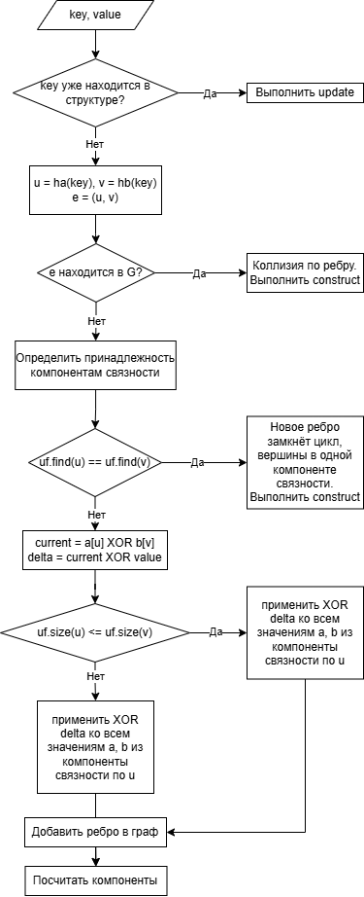
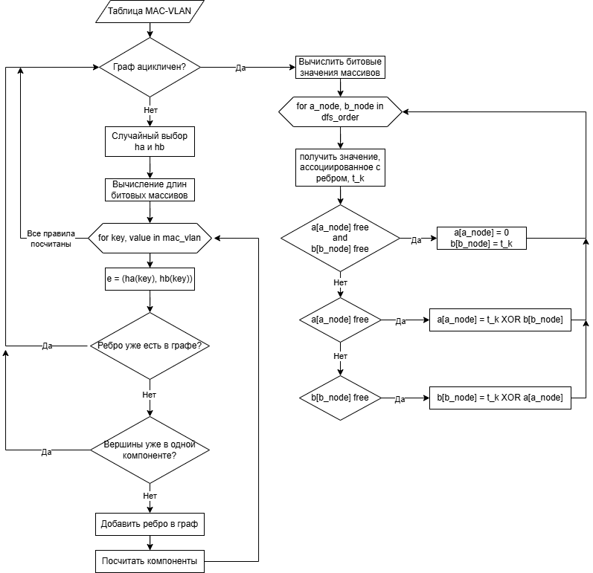
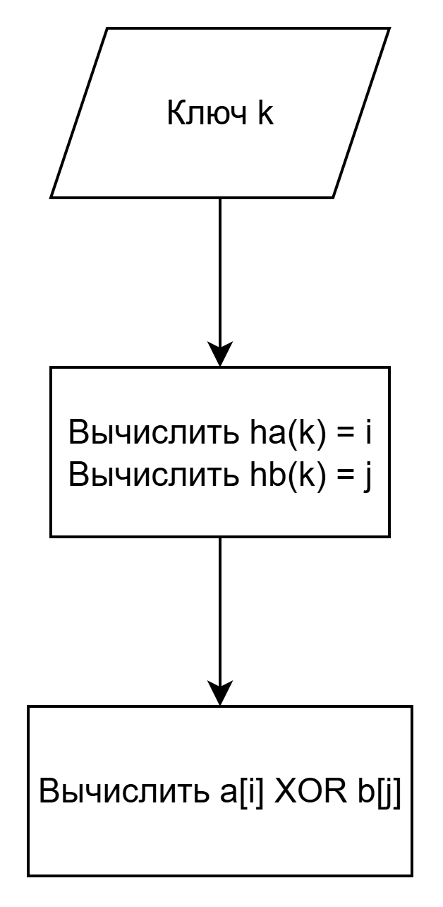
Отелло хеширование. Операции

Slide 6
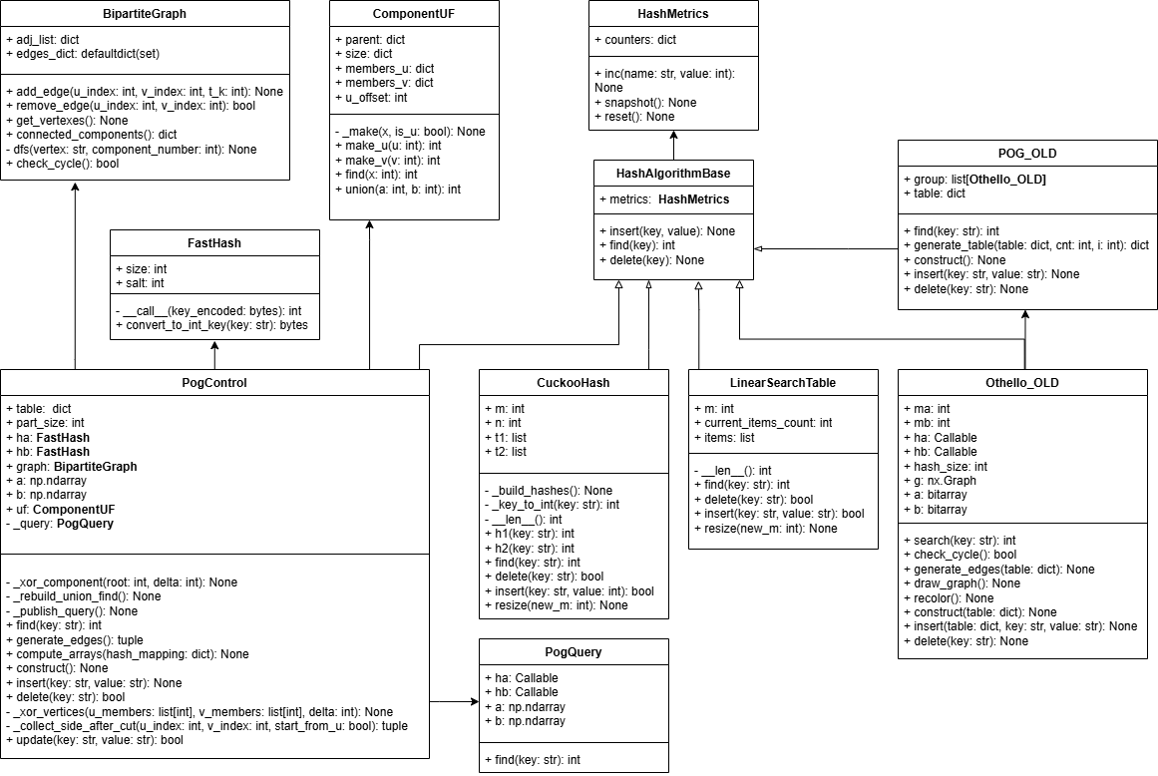
Программная реализация
Вспомогательные модули:
генерация синтетических таблиц
запуск и агрегация экспериментов
Контур обработки трассы:
C++-парсер PCAP
Python-анализатор
Автоматическая обработка
Объём кода:
около 4 800 строк.

Slide 7
Экспериментальное исследование
Цель:
оценить практическую применимость модифицированного метода Отелло хеширования для таблицы классификации MAC-VLAN;
выполнить сравнительную оценку измеряемых метрик для модифицированного Отелло и Кукушкиного хеширования.
Используемые данные:
синтетические таблицы MAC-VLAN заданного размера;
таблицы и профиль нагрузки, полученные на основе анализа сетевой трассы.
Сценарии нагрузки:
construct - построение структуры;
find - поиск по существующим ключам;
insert - вставка новых правил;
Параметры исследования:
Размеры таблиц: {1000, 10000, 20000, 50000, 100000, 160_000, 200_000, 250_000};
Параметр усреднения: 5
Измеряемые метрики:
время выполнения;
занимаемая память;
число вызовов хеш-функций;
число обращений к памяти;
число перестроений структуры;

Slide 8
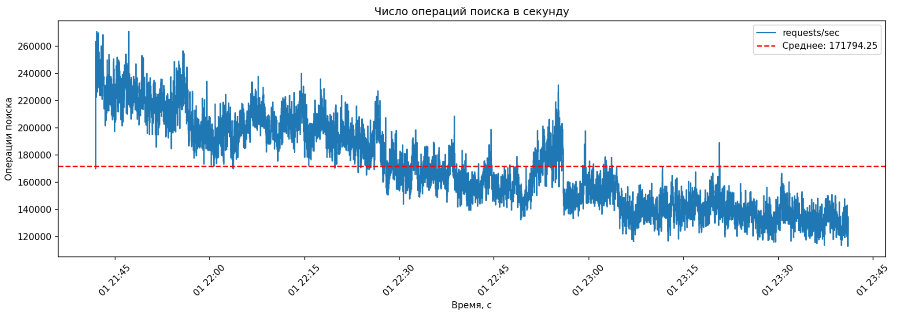
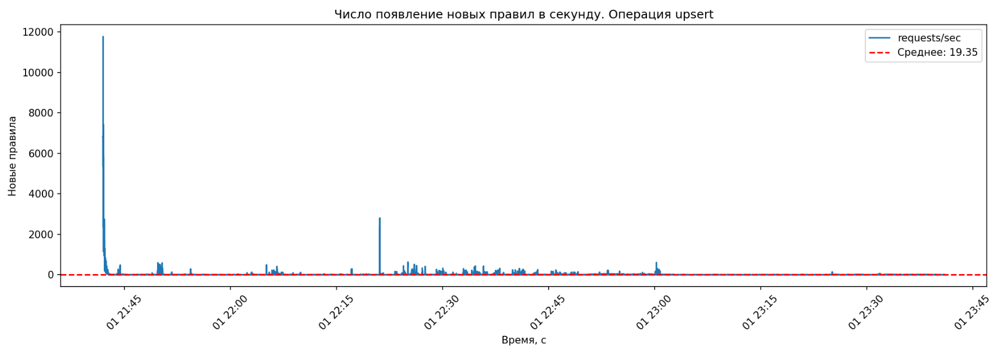
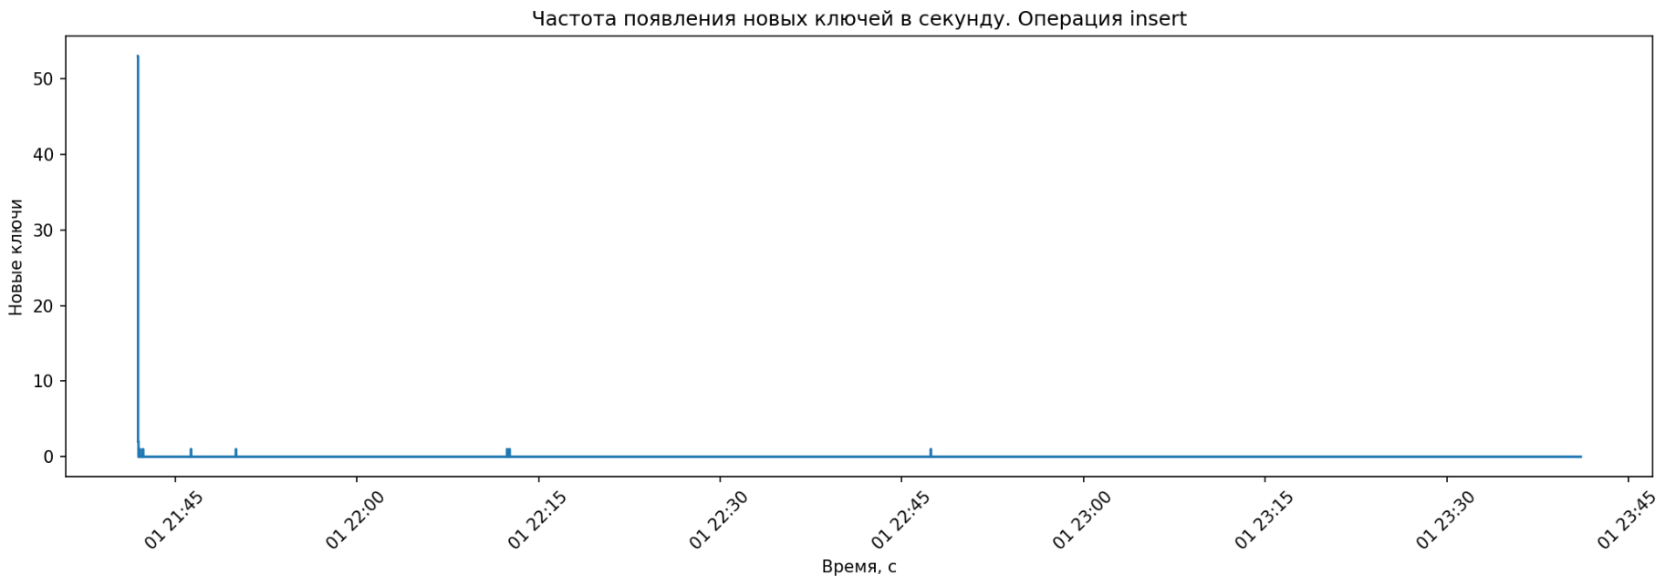
Анализ сетевой трассы
Использована реальная сетевая трасса из жилого сегмента сети.
Основная операция в наблюдаемом профиле - поиск.
Новые правила появляются редко.
Новые ключи MAC-VLAN появляются крайне редко, таблица быстро насыщается.
Трасса нехарактерна по размеру для высоконагруженной сети, для дальнейших экспериментов взяты пропорции между операциями find / update / insert,

Slide 9
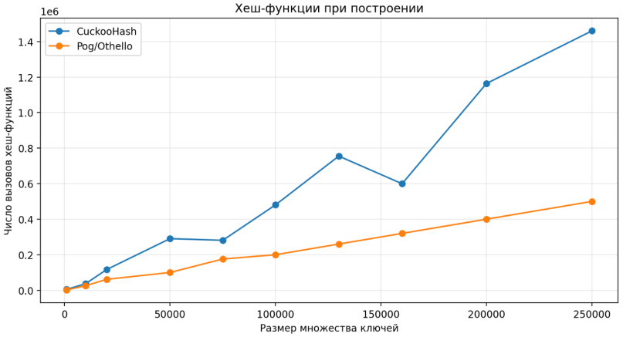
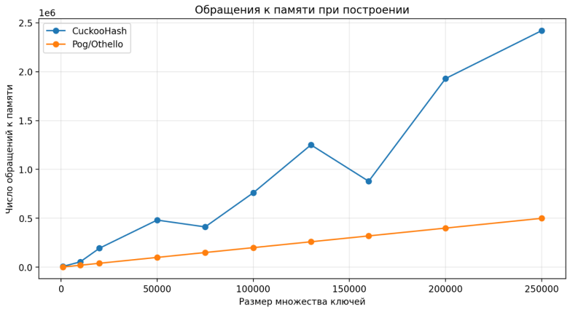
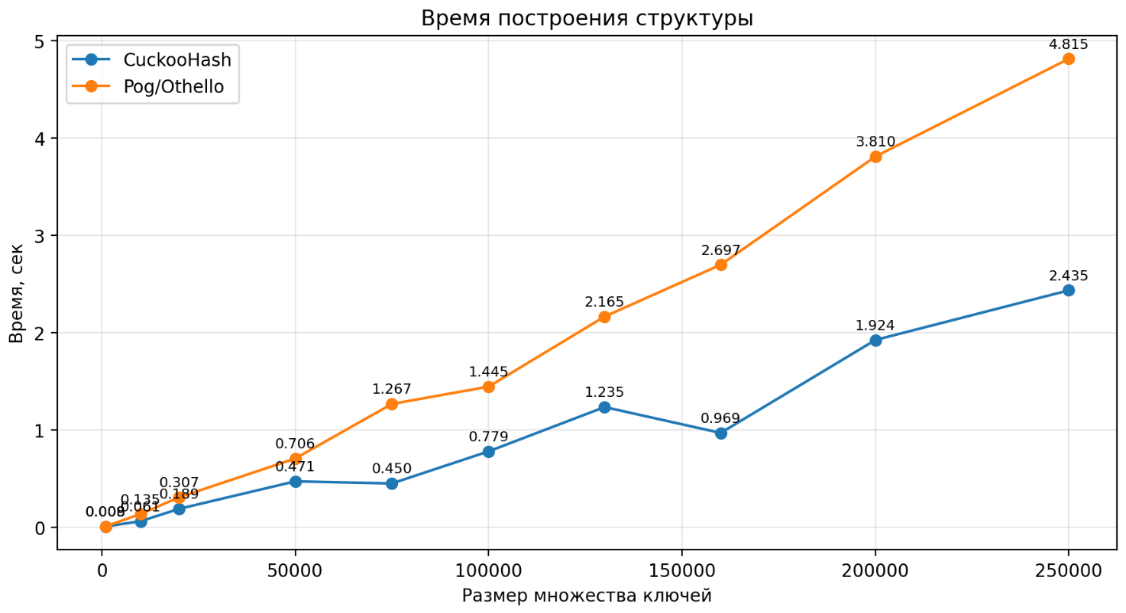
Результаты исследования. Построение
Эффективнее по числу хеш-вызовов и обращений к памяти.
Построение выполняется как глобальная функция формирования структуры представления, а не как серия вставок.
По времени Отелло уступает, так как много накладных расходов: построение двудольного графа, проверка корректности, инициализация массивов.
.
Отелло переносит сложность на этап построения, чтобы упростить последующие поиск и вставку.

Slide 10
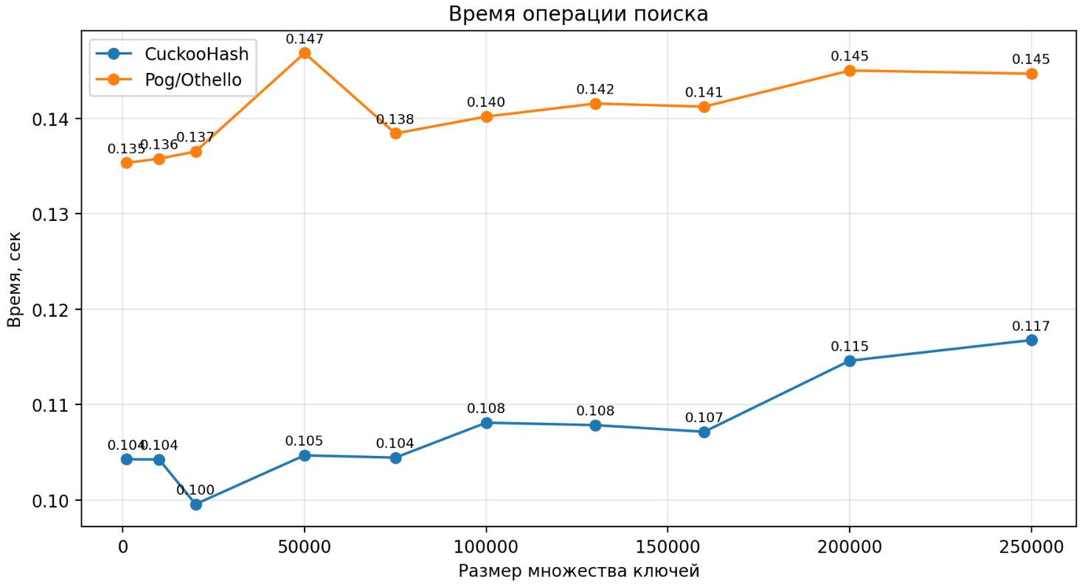
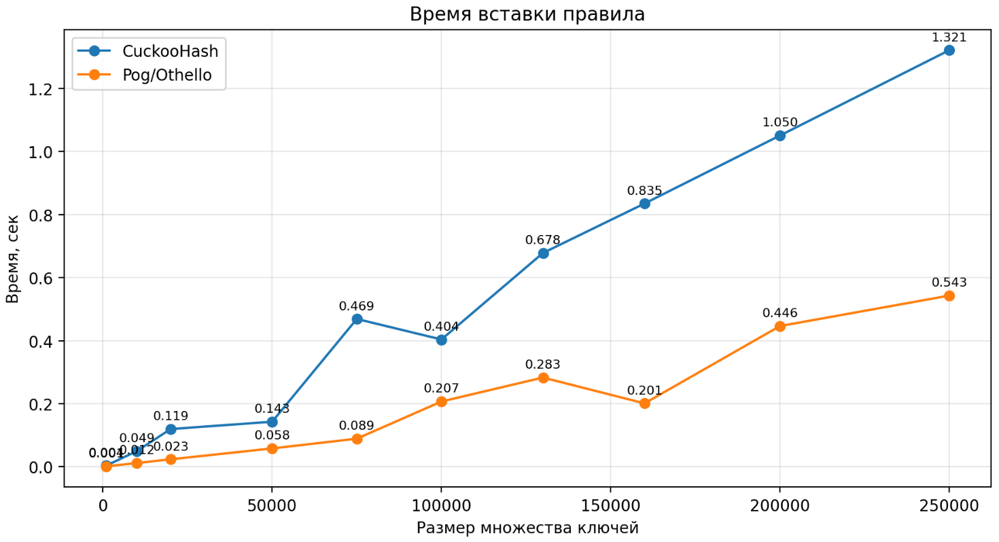
Результаты исследования. Поиск и вставка
Время поиска остаётся стабильным при росте размера таблицы.
Поиск выполняется по жёстко фиксированной схеме: две хеш-функции, два обращения к массивам, один XOR.
Времени поиска Отелло уступает Кукушке, так как алгоритм всегда делает полный набор операций, тогда как у Кукушки в среднем получается меньше операций.
Для модифицированного Отелло вставка эффективнее по времени, чем у кукушкиного хеша.
Причина - локальный характер вставки: изменяется только одна компонента связности.
В Кукушкином хеше вставка может запускать цепочки вытеснений и перестроения.

Slide 11
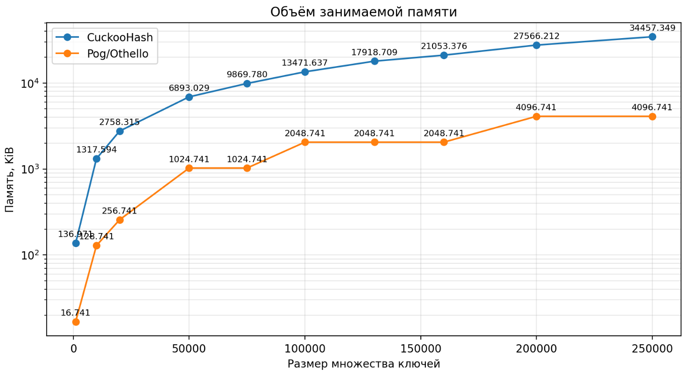
Результаты исследования. Память
Модифицированный Отелло занимает существенно меньше памяти: для операции поиска достаточно использовать поисковую структуру.
Вся служебная логика сопровождения вынесена в структуру управления.
У кукушки память растёт быстрее, поскольку структура неделима и для поиска нужна целиком.
Ступенчатый рост у Отелло объясняется дискретным изменением размера массивов.

Slide 12
Результаты работы
Разработан и реализован модифицированный метод Отелло хеширования для таблицы MAC-VLAN;
Введено разделение на поисковую и управляющую структуры;
Реализована операция обновления, а также двудольный граф и структура управления компонентами связности;
Проведён анализ сетевой трассы;
Построен экспериментальный стенд, реализованы дополнительные алгоритмы для сравнения;
Выполнено сравнительное экспериментальное исследование с Кукушкиным хешем.
Вывод
По сравнению с классическим Кукушкиным хешем модифицированный Отелло обеспечивает:
более предсказуемую стоимость операции поиска;
более эффективную по времени вставку;
более компактную по памяти поисковую структуру;
Тем самым модифицированный Отелло можно рассматривать как перспективную структуру данных для задач сетевой классификации, где важны компактность, стабильность поиска и поддержка динамических операций над таблицами классификаций.

